Slide 1
Introdução à Programação
Instituto Federal de Pernambuco
Tecnologia em Analise e Desenvolvimento de Sistemas
Prof. Marco Domingues

Slide 2
Ponteiros em C

Slide 3

Ponteiros para Void
Podemos declarar um ponteiro para void
Pode armazenar um endereço de memória
Mas não pode acessar o valor armazenado no endereço
#include <stdio.h>
int main(void) {
int x = 1; void *vPtr = &x; printf("%p\n", vPtr); printf("%p\n", &x); return 0; }

Slide 4
Ponteiros para Void
Se tentarmos acessar o valor da variável – Temos um erro de compilação – invalid use of void expression
#include <stdio.h> int main(void) { int x = 1; void *vPtr = &x; printf("%d\n", *vPtr); return 0; }

Slide 5
Ponteiros para Void
Podemos declarar outro ponteiro
E fazer como que
ele receba o
endereço
armazenado em vPtr
#include <stdio.h> int main(void) { int x = 1; void *vPtr = &x; int *z = (int*) vPtr; printf("%d\n", *z); return 0; }

Slide 6

Ponteiros para Funções
Ponteiros podem conter o endereço de memória de uma função
O nome da função é o endereço inicial de memória do código da função
#include <stdio.h> void func(void) { printf("Func\n"); } int main(void) { void (*funcPtr) (void); funcPtr = func; (*funcPtr)(); return 0; }

Slide 7
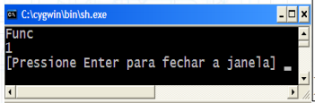
Ponteiros para Funções
Outro exemplo
Agora a função recebe um ponteiro para char e retorna um int
#include <stdio.h> int func2(char *s) { printf("%s\n", s); return 1; }
int main(void) { int result, (*funcPtr) (char*); funcPtr = func2; result = (*funcPtr)("Func"); printf("%i\n", result); return 0; }

Slide 8
Ponteiros para Funções
De fato, podemos utilizar ponteiros para funções exatamente como se utilizássemos funções
#include <stdio.h> int func2(char *s) { printf("%s\n", s); return 1; } int main(void) { int result, (*funcPtr) (char*); funcPtr = func2; result = funcPtr("Func"); printf("%i\n", result); return 0; }

Slide 9
Alocação Dinâmica de Memória
A forma básica de alocar memória é através da declaração de variáveis
Outra maneira de armazenar dados na memória é pela alocação dinâmica
A vantagem é poder definir a quantidade de memória a ser alocada durante a execução do programa
Ex. Podemos criar memória para um vetor dinamicamente

Slide 10
Alocação Dinâmica de Memória
Para alocar memória dinamicamente
Utiliza-se a função malloc
Recebe a quantidade de bytes a ser alocado
Para isso, normalmente utiliza-se o operador sizeof
Retorna um ponteiro para void
Que corresponde ao primeiro endereço de memória alocada
O endereço retornado pode ser atribuído a um ponteiro de qualquer tipo

Slide 11
Alocação Dinâmica de Memória
Para liberar memória alocada dinamicamente
Utiliza-se a função free
Recebe um ponteiro para void
Observação importante
Caso a tentativa de alocação dinâmica de memória não seja bem sucedida, será retornado um ponteiro para NULL

Slide 12
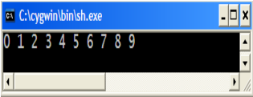
Alocação Dinâmica de Memória
#include <stdio.h>
#include <stdlib.h>
#define SIZE 10
int main(void) { int i, *vPtr = (int*) malloc(SIZE*sizeof(int)); //Observe o cast if (vPtr != NULL) { //Verificando se a alocação ocorreu com sucesso for (i = 0; i < SIZE; i++) { *(vPtr+i) = i; //Iniciando os valores para o espaço alocado printf("%d ", *(vPtr+i)); } free(vPtr); //Liberando a memória dinamicamente alocada } else { printf("Memória insuficiente\n"); } return 0;
}

Slide 13
Alocação Dinâmica de Memória
Para alocar memória dinamicamente
Pode-se utilizar também a função calloc
Diferente de malloc, calloc inicializa os elementos de um array criado dinamicamente para zero

Slide 14
Alocação Dinâmica de Memória
int main(void) { int i, *v1Ptr = (int*) malloc(SIZE * sizeof (int)); int *v2Ptr = (int*) calloc(SIZE, sizeof (int)); if (v1Ptr != NULL && v2Ptr != NULL) { for (i = 0; i < SIZE; i++) { printf("malloc[%d] = %10d ", i, v1Ptr[i]); printf("calloc[%d] = %d\n", i, v2Ptr[i]); } free(v1Ptr); free(v2Ptr); } else { printf("Memória insuficiente\n"); if (v1Ptr != NULL) free(v1Ptr); if (v2Ptr != NULL) free(v2Ptr); }
}

Slide 15
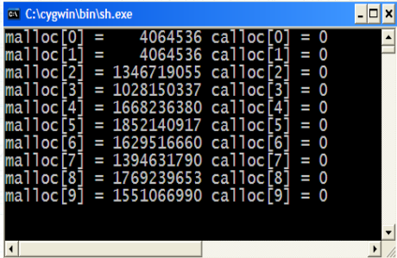
Alocação Dinâmica de Memória

Slide 16
Alocação Dinâmica de Memória
Suponha que temos um vetor de inteiros alocado dinamicamente com 5 posições
Mas descobre-se que serão necessários mais 5 posições
Teremos então que criar dinamicamente um novo vetor de 10 posições?

Slide 17
Alocação Dinâmica de Memória
A função realloc permite, em tempo de execução, a alocação de mais espaço contínuo de memória
Tem como grande vantagem o fato de não haver necessidade de cópia de valores
A função realloc recebe um ponteiro para void e a quantidade total de bytes necessárias
Retorna um ponteiro para void

Slide 18
int main(void) { int i, *vPtr = (int*) malloc(SIZE*sizeof (int)); if (vPtr != NULL) { for (i = 0; i < SIZE; i++) vPtr[i] = i; //Iniciando os valores do vetor for (i = 0; i < SIZE; i++) { //Imprimindo endereços e valores printf("&vPtr[%d] = %p", i, (vPtr+i)); printf("\tvPtr[%d] = %2d\n", i, *(vPtr+i)); } vPtr = (int*) realloc(vPtr, (SIZE + 5) * sizeof (int)); if (vPtr != NULL) { for (i = SIZE; i < SIZE + 5; i++) vPtr[i] = i; for (i = 0; i < SIZE + 5; i++) { //Imprimindo endereços e valores printf("&vPtr[%d] = %p", i, (vPtr+i)); printf("\tvPtr[%d] = %2d\n", i, *(vPtr+i)); } free(vPtr); } else { printf("Memória insuficiente"); }
} else { printf("Memória insuficiente");
}
return 0;
}

Slide 19
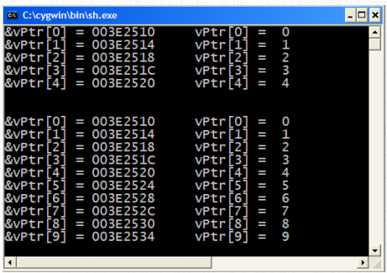
Alocação Dinâmica de Memória

Slide 20
Alocação Dinâmica de Memória
Fazendo esta pequena modificação no exemplo anterior...
int main(void) { int i, *vPtr = (int*) malloc(SIZE*sizeof (int)); int *vPtr2 = (int*) malloc(SIZE*sizeof (int)); //Criando mais um vetor

Slide 21
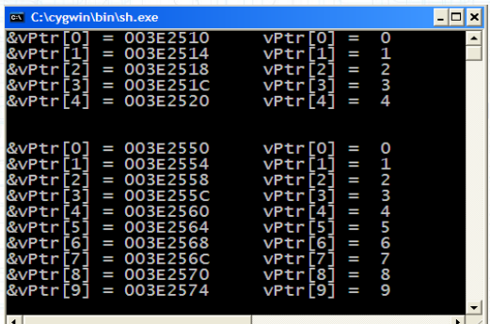
Alocação Dinâmica de Memória
Obtivemos outro resultado!!!

Slide 22
Alocação Dinâmica de Memória
Se não houver espaço contínuo disponível para a nova alocação
C tentará alocar um novo espaço contínuo a partir de um novo endereço inicial
Neste caso, será criado um novo vetor que terá os seus valores inicializados com os valores do vetor original

Slide 23
Alocação Dinâmica de Memória
realloc(NULL, SIZE * sizeof (int))
Estamos fazendo o equivalente a uma
chamada a malloc
realloc(vPtr, 0)
O espaço de memória alocado
para vPtr é liberado

